Slide 1
Reception etiquette
接待礼仪
点击输入您的内容，或通过复制您的文本后，到此框中选择粘贴。请言简意赅，简单说明即可，不必繁琐。点击输入您的内容
汇报人：优品PPT
汇报时间：20XX.XX

Slide 2
https://www.ypppt.com/
壹
礼仪准备
Etiquette preparation
贰
礼仪注意事项
目录
Etiquette precautions
CONTENTS
叁
仪态仪表
Appearance
肆
接待礼仪
Reception etiquette

Slide 3
PART.01
礼仪准备
点击输入您的内容，或通过复制您的文本后，到此框中选择粘贴。请言简意赅，简单说明即可，不必繁琐。点击输入您的内容

Slide 4
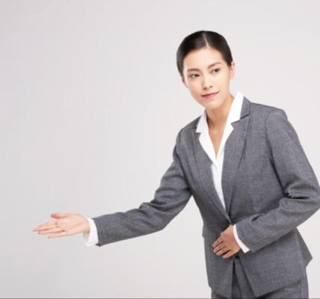
仪容
整齐的头发：头发保持干净，梳理整齐，男士不留长发，不留怪异发型，不用刺激气味的定型发胶；女士发帘不要遮住眼睛；长发女士需扎住头发，
保持面部洁净，男士不留胡须，鼻毛不外露；女士不宜化浓妆。
保持手部干净，指甲修剪整齐，指甲缝隙不留污垢口齿洁净无异味，注意饭后清洁

Slide 5
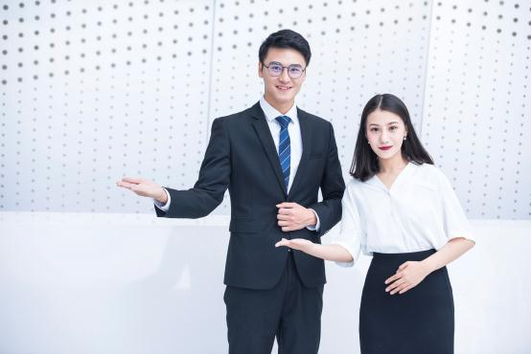
接待员仪容仪表规范
男员工西服穿着原则：
整洁笔挺，衣无折痕，裤线要直，背部无头发和头屑
与衬衣、领带、西裤、鞋袜匹配
站起与人谈话或打招呼时只解开最下面一粒
坐着时可全解开
上口袋不要插笔，所有口袋不要因放置物品而鼓起

Slide 6
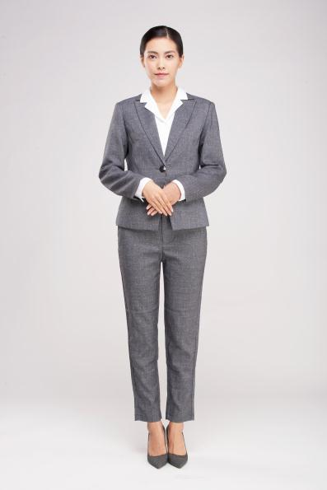
接待员仪容仪表规范
对衬衣的要求
白色、单色或浅色衬衣
不可太薄、半透明
平整，领口、袖口无污迹
质地、款式、颜色与其他服饰相匹配
可以穿保暖内衣，一般不穿毛衣
衣袖要稍长于西装衣袖0.5-1厘米
领子要高出西装领子1-1.5厘米以显示衣着的层次

Slide 7
接待员仪容仪表规范
佩戴领带注意事项
不宜过分华丽和耀眼，领带花色一般采用外套和衬衣的过渡色
质地：真丝或纯毛
端正整洁，不歪不皱
领带夹：VIP或穿制服的人员
领带夹的位置：4、5粒扣子之间（7粒扣衬杉）；西装系好钮扣后，不能使领带夹外露
领带的长度：皮带的正上方

Slide 8
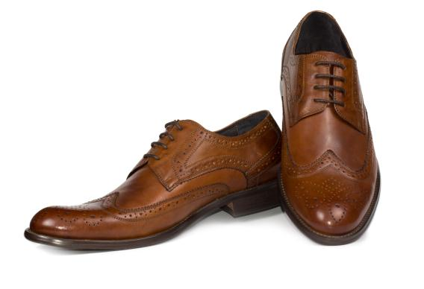
接待员仪容仪表规范
鞋袜
穿正装黑皮鞋，光亮、清洁
男士穿深色线织中筒袜，忌穿半透明的尼龙或涤纶丝袜
女士穿中性颜色的袜子，透明的肉色和灰褐色或比皮肤略深色调；无破洞（备用袜）

Slide 9
PART.02
礼仪注意事项
点击输入您的内容，或通过复制您的文本后，到此框中选择粘贴。请言简意赅，简单说明即可，不必繁琐。点击输入您的内容

Slide 10
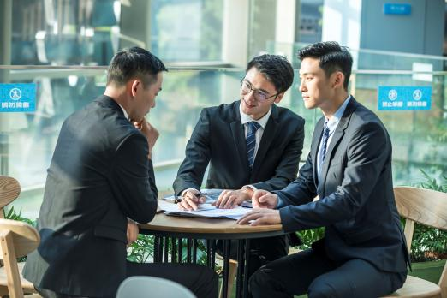
礼仪注意事项
注意：客户第一
等客户入坐后自己再坐下来
客户不吸烟，自己也不能吸烟
提供饮料时请客户先饮用
客户的座位能照顾到自己的孩子

Slide 11
礼仪注意事项
注意：客户第一
当客户到来时：快步走上前，引领客户停车（宜快步，忌跑步）
当客户停好车后（站几秒后再开车）：左手为客户打开车门，问候客户“先生/女士您好，欢迎光临”
当客户下车后：立即关上车门，同时主动询问客户“我是接待员XX，请问我有什么可以帮助您？”
若没有出门迎接，当客户进门后：立即起身，（快步迎上前）问候客户“先生/女士您好，欢迎光临
当礼让客户入座后“请您稍等，我给您倒杯水”
当茶水送到客户手中后（视不同的工作环境定）
回到座位上，主动询问客户：我是接待员XX，请问有什么可以帮助您？
Notes:
https://www.ypppt.com/

Slide 12
PART.03
仪态仪表
点击输入您的内容，或通过复制您的文本后，到此框中选择粘贴。请言简意赅，简单说明即可，不必繁琐。点击输入您的内容

Slide 13
现场体验：站姿
礼仪注意事项
身体端正，两肩平放，收腹挺胸
目光平视，面带微笑
双臂在腹前交叉，右手放于左手之上
男性站立时双脚分开，与肩同宽
女士站立时双脚呈“V”字形，脚尖
开度为30—45度左右

Slide 14
现场体验：坐姿
礼仪注意事项
入座时轻而缓慢，忌碰撞桌椅发出声响，
坐在椅面2/3处，忌坐满整个椅面。
上身挺直，身体稍向前倾，双肩放松，
目光平视，面带微笑。
男性双腿自然分开，间距以一掌为宜，
小腿基本与地面垂直，忌翘二郎腿
女性双脚并拢或小腿交叉，双腿同时侧向
一方，小腿内收，脚尖向下，忌双腿叉开
着裙时需在入座前整理好裙摆
一般应座在客户的右侧

Slide 15
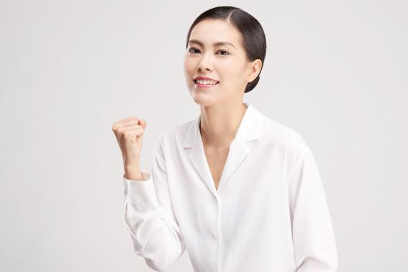
现场体验：走姿
礼仪注意事项
抬头、挺胸、肩部放松，双臂自然下垂，
行走时身体中心微向前倾，目视前方，面带微笑。
掌心向内，双臂以身体为中心前后摆动，
男士步幅以一脚半距离为宜，
女士步幅以一脚为宜，步幅不宜过大
抬脚时，脚尖应正对前方，不能偏斜
沿直线行走，两脚内侧应落在一条直线上
伸直膝盖，前足着地和后足离地时，膝部不能弯曲

Slide 16
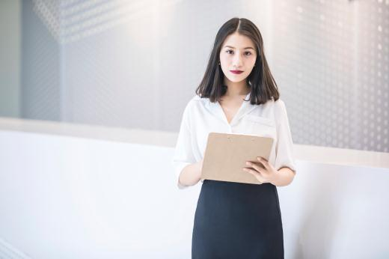
现场体验：蹲姿
礼仪注意事项
一脚在前，一脚在后，两腿向下蹲，前脚全着地，后脚跟提起，小腿基本垂直于地面，臀部向下
上身挺直，目视前方，面带微笑
下蹲的高度以双目保持与客户双目等高为宜
女士下蹲前要整理好裙摆

Slide 17
现场体验：微笑
礼仪注意事项
微笑是一种国际礼仪，能充分体现一个人的热情、修养和魅力
在面对客户、宾客及同仁时，应真诚微笑以对，并养成微笑的好习惯
微笑时以露出6-8颗牙齿为宜
微笑是全世界通用的语言
记住，微笑！真诚的微笑是你赢得顾客的法宝！

Slide 18
PART.04
接待礼仪
点击输入您的内容，或通过复制您的文本后，到此框中选择粘贴。请言简意赅，简单说明即可，不必繁琐。点击输入您的内容

Slide 19
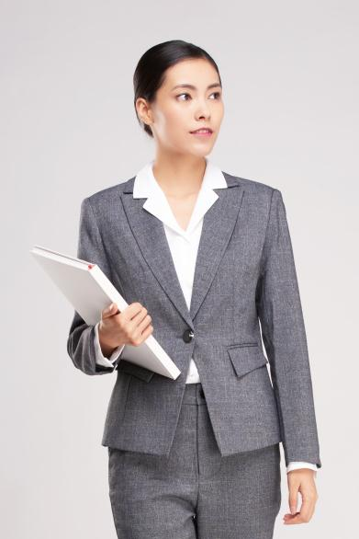
手势
礼仪注意事项
介绍或指引时食指以下并拢，拇指向内侧轻轻微弯
手势适度，动作不宜过大，曲线柔和，次数不宜过多
切忌手势与表达内容无关
切忌用手指指人
切忌手掌向下

Slide 20
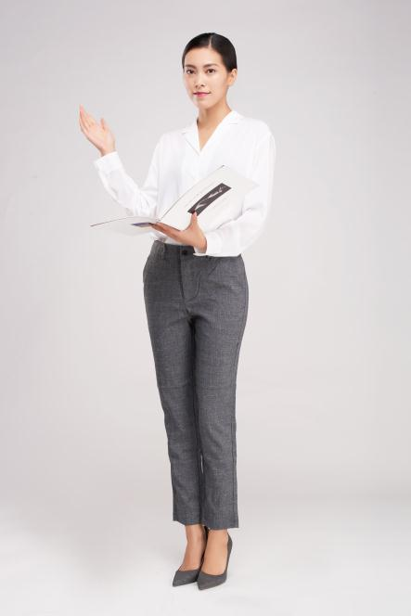
接待---引导
来店时
着标准制服
对客户敬礼致意，标准手势
主动引领客户进入客户停车场或维修区
离店时
为客户指引道路
将客户安全引领至主要道路上
忌
冷淡对应来店人员或视而不见
在展厅走动

Slide 21
引领客人礼仪
在走廊引路时
引路人走在走廊的外侧，
让客人走在路中央
要与客人的步伐保持一致
遇到客户或上司相对而行，
应靠一侧行走
同向行走不要超过对方，
如须超越，先打招呼

Slide 22
Reception etiquette
接待礼仪
点击输入您的内容，或通过复制您的文本后，到此框中选择粘贴。请言简意赅，简单说明即可，不必繁琐。点击输入您的内容
汇报人：优品PPT
汇报时间：20XX.XX

Slide 23
更多精品PPT资源尽在—优品PPT！
www.ypppt.com
PPT模板下载：www.ypppt.com/moban/ 节日PPT模板：www.ypppt.com/jieri/
PPT背景图片：www.ypppt.com/beijing/ PPT图表下载：www.ypppt.com/tubiao/
PPT素材下载： www.ypppt.com/sucai/ PPT教程下载：www.ypppt.com/jiaocheng/
字体下载：www.ypppt.com/ziti/ 绘本故事PPT：www.ypppt.com/gushi/
PPT课件：www.ypppt.com/kejian/
Notes:
模板来自于 优品PPT https://www.ypppt.com/

